Slide 1



CHÀO MỪNG QUÝ THẦY CÔ VỀ DỰ GIỜ
  Lớp: 3A2
  Giáo viên: Phan Thị Mỹ Vương

Slide 2


KHỞI ĐỘNG
THỬ TÀI CÙNG
ĐÔ – RÊ - MON

Slide 3

0
1
3
5
4
2
1
Hết giờ
250 mm + 100 mm = ?
A
350 mm
B
450 mm
C
250 mm

Slide 4

2
0
1
3
5
4
2
Hết giờ
68 mm giảm 4 lần = ?
A
16 mm
B
17 mm
C
20 mm

Slide 5

2
0
1
3
5
4
3
Hết giờ
16 mm gấp 5 lần= ?
A
60 mm
B
70 mm
80 mm
C

Slide 6
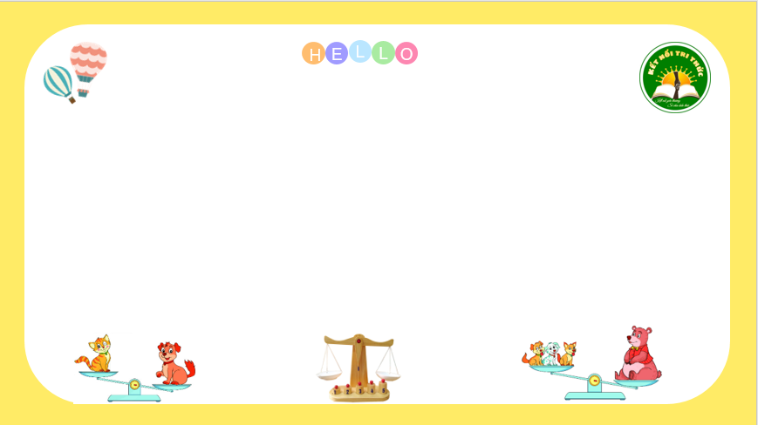
Thứ Năm ngày 30 tháng 11 năm 2023
Toán
GAM
Bài 31

Slide 7


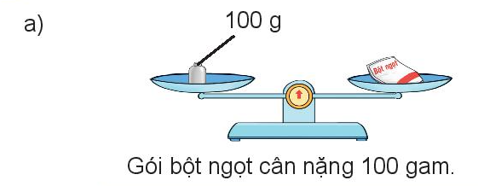
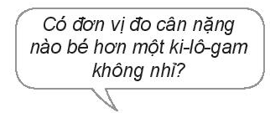
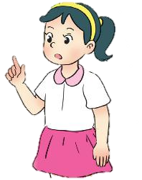
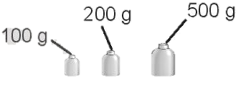
Gam là một đơn vị đo khối lượng.
Gam viết tắt là g.
Ngoài các quả cân 1kg, 2kg, 5kg,
còn có các quả cân 1g, 2g, 5g, 10g,
20g, 50g, 100g, 200g, 500g.

Slide 8
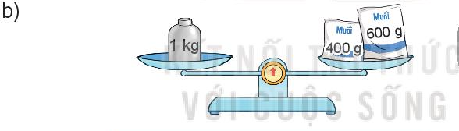
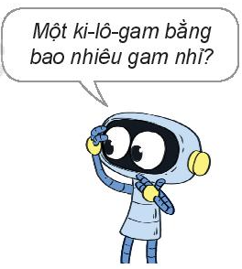
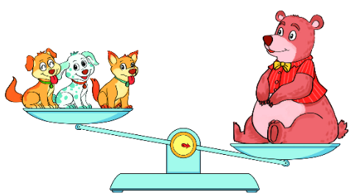
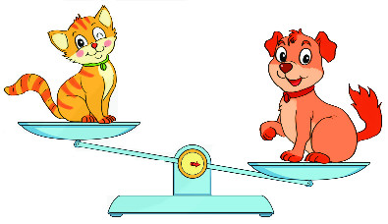
1 kg = 1 000 g ; 1000 g = 1 kg.

Slide 9


Hoạt động

Slide 10

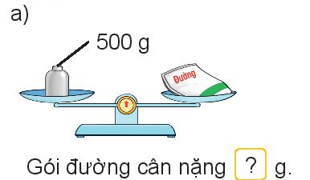
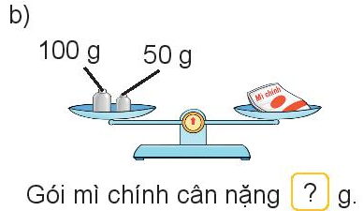

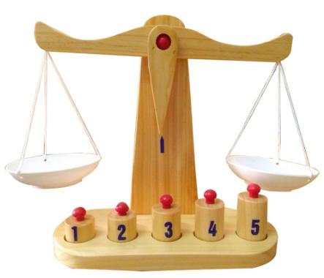
1
Số
?
Để xác định khối lượng các đồ vật trên đĩa cân bên phải ta quan sát tính tổng khối lượng các quả cân ở đĩa cân bên trái.

Slide 11
1
Số
?
500
150

Slide 12
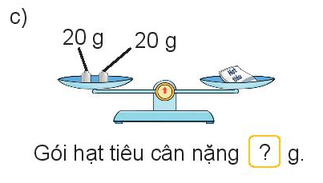
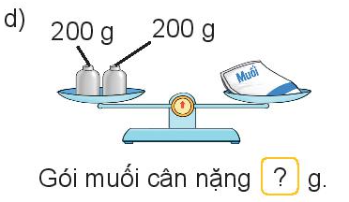
1
Số
?
40
400

Slide 13
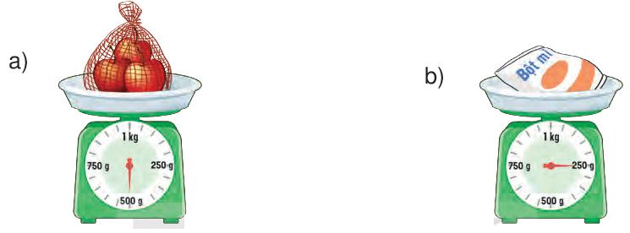
2
Số
?
?
250g
?
Gói bột mì cân nặng g
Túi táo cân nặng g
500g
?
250g
c) Túi táo cân nặng hơn gói bột mì là g
Túi táo và gói bột mì cân nặng là g
750g
?

Slide 14
LUYỆN TẬP

Slide 15


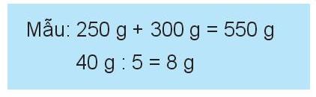
Lưu ý:
Thực hiện tính kết quả phép tính rồi viết kí hiệu đơn vị gam sau kết quả vừa tìm được.

Slide 16
740 g – 360 g
b) 15 g x 4
= 380 g
= 60 g

Slide 17
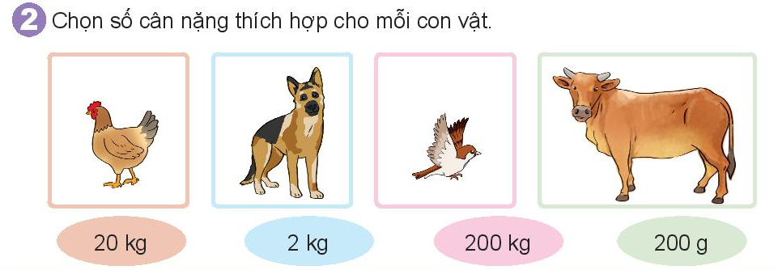
Gợi ý:
Quan sát tranh rồi nối mỗi con vật với cân nặng thích hợp.

Slide 19



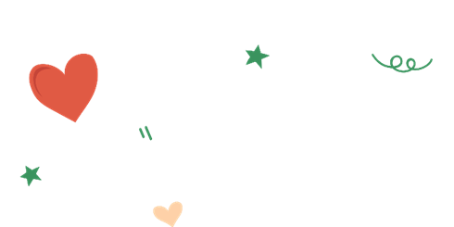




Slide 20


Slide 21
Chia sẻ những điều em học được sau tiết học.

Slide 22

Hẹn gặp lại các em!

